Slide 1

지능화캡스톤프로젝트 #1 발표평가
프로젝트 #1 발표평가
딥러닝 기반 논문 리뷰
[5조] 김연지(팀장), 장욱진
kyj23520@naver.com, jangwj92@cbnu.ac.kr
충북대학교 산업인공지능학과

Slide 2
목차
CONTENTS
I
프로젝트 #1 개요
프로젝트 개요 및 선정 논문 소개, 팀 구성원 소개 및 업무분장
II
서론 (Introduction)
연구 배경, 연구 필요성, 문제 정의
III
방법 및 구현 (Methodology & Implementation)
리뷰 논문의 연구 방법론, 구현 결과, 코드 설명 등
IV
실험 구성 및 평가 방법 (Experiment Settings)
데이터셋, 하이퍼파라미터, 컴퓨팅 환경, 평가지표
V
결과 및 분석 (Results & Analysis)
학습 결과, 정확도, 혼동행렬, 비교 평가, 결과 분석

Slide 3
목차
CONTENTS
VI
한계점 및 토론 (Limitations & Discussions)
본 주제의 연구 방향에 있어 리뷰 논문의 한계점 등 논의
VII
향후 연구 방안
리뷰 논문의 개선 방안, 본 주제로의 적용 방안 등

Slide 4
프로젝트 #1 개요
프로젝트 목표
프로젝트 배경 및 필요성
프로젝트 배경
전자 제품은 우리의 일상생활과 산업 전반에 필수적인 요소가 되었으며, 전자 제품의 핵심 구성 요소 중 하나인 PCB Assy’(Printed Circuit Board Assembly)의 수요 또한 동반 상승하고 있음. 시장 조사에 따르면, 글로벌 PCB 어셈블리 시장은 2023년 약 731억 달러로 평가되었고, 2031년까지 약 962억 달러에 이를 것으로 예상되며[1], 특히 아시아 태평양 지역은 전자 제품 제조의 중심지로서, 2023년 기준으로 PCB 어셈블리 시장의 25% 이상의 점유율을 차지하고 있으며, 향후에도 높은 성장세를 유지할 것으로 전망됨[2]
여러 산업 분야에서 전자화가 진행됨에 따라, 고성능 PCB Assy’에 대한 수요는 산업 전반에 걸쳐 급격히 확대되고 있으며, 이에 따른 PCB 모듈 제조 공정의 정밀성과 신뢰성 확보는 필수 과제로 부상
SMT 공정의 주요 불량 검출을 위한 딥러닝 방법 연구

Slide 5
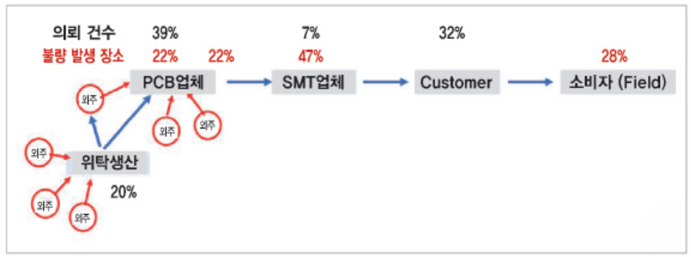
프로젝트 #1 개요
프로젝트 목표
프로젝트 배경 및 필요성
2) 프로젝트 필요성
SMT 공정은 PCB Assy’를 제조하는 과정 중 가장 마지막 단계로, 전자 부품을 PCB 기판 위에 정밀하게 실장하는 핵심 공정임.
2022년 ‘PCB 산업혁신센터’에 따르면, 전자기기에서 주로 발생하는 불량 및 공정 단계를 아래와 같이 분석하였고, 불량 발생처는 PCB 제조에서 22%, SMT에서 47% 그리고 Field에서 28%가 나온 것으로 조사되었음 [3]
SMT 공정의 주요 불량 검출을 위한 딥러닝 방법 연구
이와 같이 SMT 공정에서 발생하는 불량이 전체 불량의 거의 절반을 차지하고 있다는 점은 해당 공정에서의 품질 관리 및 불량 검출의 중요성을 보여줌

Slide 6
프로젝트 #1 개요
프로젝트 목표
프로젝트 배경 및 필요성
2) 프로젝트 필요성
현재 많은 SMT 제조 기업들에서는 품질 관리를 위해 완제품 검사 단계에서 AOI(Automated Optical Inspection, 자동 광학 검사)를 활용하고 있으나, 기존 AOI 설비는 약간의 오차나 비정형 패턴이 있는 경우에도 모두 불량으로 판단하는 경향이 있어 결과적으로 가성 불량 (false defect) 발생률이 높아지고 있음. 이는 전체 수율을 저하시킬 뿐 아니라, 작업자의 후속 육안 검사를 필수화하여 검사 공정의 효율성을 저해함
실제 현장 사례에 따르면, AOI에서 탐지된 불량 중 약 90% 이상이 가성 불량이며, 최종 육안 검사자의 판별을 통해서만 실제 불량 여부가 확정되고 있음. 이와 같은 불필요한 검사 반복은 생산성 저하, 검사 비용 증가, 공정 지연 등의 문제로 이어지고 있음
SMT 공정의 주요 불량 검출을 위한 딥러닝 방법 연구

Slide 7
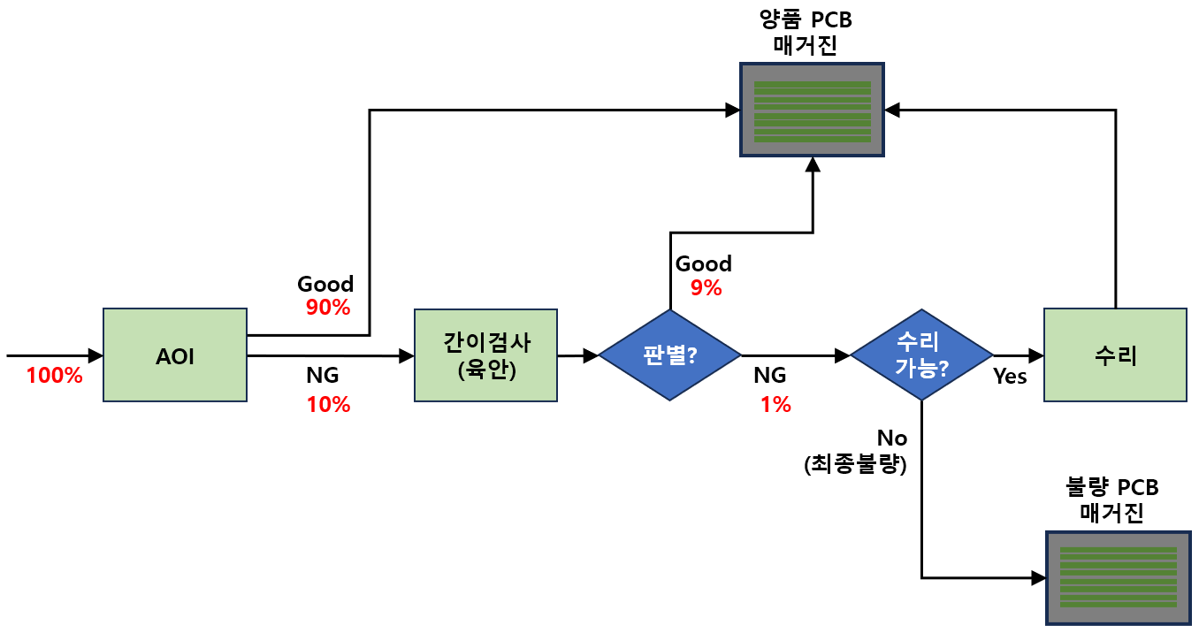
프로젝트 #1 개요
프로젝트 목표
프로젝트 배경 및 필요성
2) 프로젝트 필요성
SMT 공정의 주요 불량 검출을 위한 딥러닝 방법 연구
[SMT 공정에서 AOI 이후의 진행 현황]

Slide 8
프로젝트 #1 개요
프로젝트 목표
프로젝트 배경 및 필요성
3) 프로젝트 개요
따라서, 이러한 문제를 해결하고자 본 연구는 YOLO 기반의 딥러닝 객체 검출 알고리즘을 SMT 공정의 불량 검출에 적용하여, 기존 AOI 시스템이 갖는 한계를 보완하고자 함
YOLO(You Only Look Once)는 이미지 내 객체를 실시간으로 빠르게 검출할 수 있는 알고리즘으로, 최근 산업용 비전 검사 시스템에서 높은 정확도와 속도를 바탕으로 각광 받고 있음. Google Scholar 기준 ‘YOLO industrial inspection’ 관련 논문은 2020년 이후 급격히 증가하였으며, 2024년 한 해 동안 약 250건 이상의 학술 논문이 발표되었음. 또한, YOLO 알고리즘의 산업 분야 적용을 정리한 Electronics 저널의 논문에 따르면, SMT 공정, 자동차 부품 검사, 식품 품질 관리 등 다양한 분야에서 해당 기술이 연구되고 있다. [4]
본 연구의 목적은 최신 YOLO 시리즈 중 하나인 YOLOv11을 활용하여 SMT 공정의 주요 불량 유형을 자동으로 검출할 수 있는 딥러닝 모델을 구현하고, 해당 모델의 성능을 평가하는 것임
SMT 공정의 주요 불량 검출을 위한 딥러닝 방법 연구
Notes:
7가지 주요 불량의 근거를 객관적인 자료로 제시 (일정 기간동안 발생한 불량 중 해당 불량의 발생 빈도 등)

Slide 9
프로젝트 #1 개요
선정 논문
논문 링크: https://www.sciencedirect.com/science/article/pii/S2590123023000956
구현 코드: https://github.com/JiaLim98/YOLO-PCB
논문 제목 | A deep context learning based PCB defect detection model with anomalous trend alarming system (이상 징후 알람 시스템을 갖춘 심층 context 학습 기반의PCB 결함 탐지 모델)
출판사/저널 | Results in Engineering (ELSEVIER-엘스비어)
IF/JCR | IF(Result in Engineering) : 6.0 / 공학 전반(Engineering, Multidisciplinary) 분야에서 Q1에 해당
인용횟수 | 47회
IF/JCR: https://wos-journal.info/journalid/10321
팀 구성원 소개 및 역할분담
이름 | 소속 | 직위 | 역할
김연지 | ㈜비즈포스 | 기획이사 | 자료작성
장욱진 | ㈜아이팝 | 선임연구원 | 코드구현

Slide 10
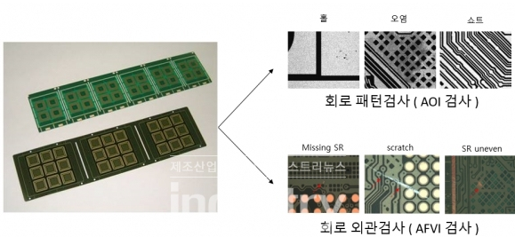
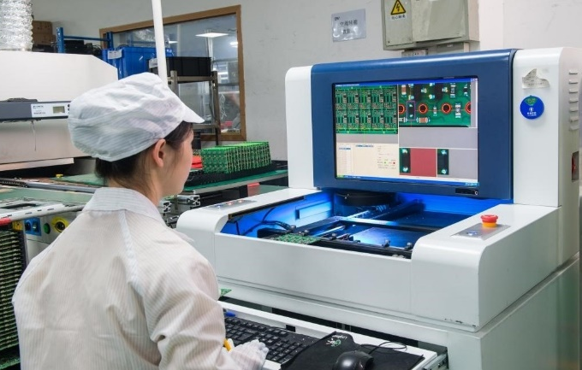
서론 (Introduction)
서론
1) 연구 배경
인쇄 회로 기판(PCB)은 전자기기의 핵심 구성 요소로, PCB의 품질은 전자 제품의 적절한 기능을 보장하는 데 가장 중요한 역할을 하며, 고품질 제조를 위해 정밀한 결함 검출이 필수적임
최근 몇 년 동안 머신 비전에 딥러닝을 도입하면서 딥러닝을 사용한 PCB 검사에 대한 연구가 많이 수행되었으나, 복잡한 배경이나 작은 결함에 취약하며, 실시간 처리 능력에도 한계가 있음

Slide 11
서론 (Introduction)
서론
2) 연구 필요성
기존의 AOI 기반 시스템은 유연성이 부족하며, 사람이 수행하는 육안 검사만큼의 적응성 (adaptability)을 확보하기 어려움
현재 대부분의 PCB 결함 검사는 자동 광학 검사(AOI) 장비를 활용하고 있으며, 이는 빠르고 반복 가능하지만 정밀도가 완벽하지 않음
이에 따라 딥러닝 기반의 시각 인지 기술이 새롭게 주목받고 있으며, 특히 YOLO와 같은 객체 탐지 네트워크는 실시간성과 정확도를 동시에 만족할 가능성을 보여줌
하지만 기존 YOLO 모델조차도 작은 결함 탐지에서의 성능 저하 문제가 존재함

Slide 12
서론 (Introduction)
서론
3) 문제 정의
기존 딥러닝 모델은 다음과 같은 문제를 해결하지 못하고 있음
- 작은 결함의 탐지 정확도 저하
- 결함 발생의 반복성 또는 증가 경향을 실시간으로 분석하는 기능 부재
따라서 이 논문은 YOLOv5를 기반으로
- 기존의 YOLOv5 모델의 특징 피라미드 네트워크(Feature Pyramid Network, FPN)를 문맥 정보를 활용하도록 수정하여 작은 결함에도 민감하게 반응하도록 함
- CIoU 손실 함수의 기하학적 매개변수를 적절한 상수로 임의 스케일링하여 작은 PCB 결함을 감지하는 기능을 향상시킴
- 또한, 이상 징후의 발생을 감지하는 알고리즘을 적용하여,
- 고속 + 고정밀 PCB 결함 탐지 모델을 제안함
Notes:
문제 정의에서 해결 방법 결과까지 한번에 연결해서 설명하도록 구조 변경

Slide 13
서론 (Introduction)
서론
3) 문제 정의
① FPN 수정
작은 결함의 탐지 정확도 향상
② CIoU Loss 함수 개선
③ 이상 추세 알고리즘 제시
결함 발생의 반복성 및 경향 분석
Notes:
문제 정의에서 해결 방법 결과까지 한번에 연결해서 설명하도록 구조 변경

Slide 14
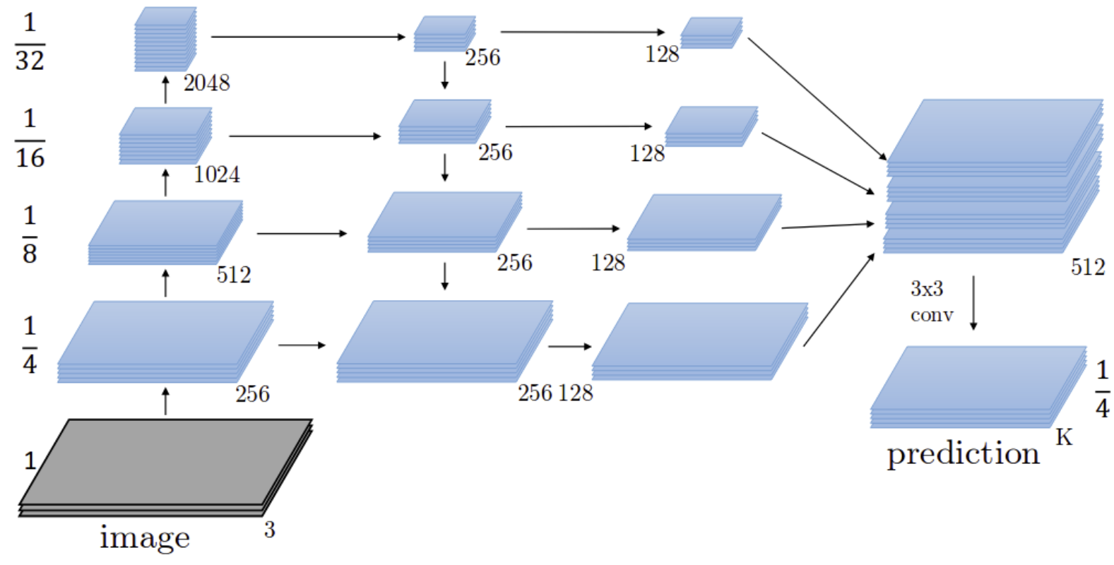
방법 및 구현 (Methodology & Implementation)
방법론
1) Feature Pyramid Network(FPN) 수정
FPN이란? [5]
- 고해상도 feature map은 low-level feature를 가지지만 객체의 위치에 대한 정보를 상대적으로 정확하게 보존하고, 저해상도 feature map은 High-level의 feature를 갖고 있으므로, 이러한 고해상도 feature map의 특징을 저해상도 feature map에 전달하여 다양한 크기의 객체를 더 잘 탐지할 수 있도록 함
Up sampling
(해상도 증가/특징 약화/
위치정보 강화)
Down sampling
(해상도 감소/ 특징 강화)
Lateral Connection
Top-down
pathway
Bottom-up pathway
Notes:
- Bottom-up pathway : 이미지를 convolutional network에 입력하여 forward pass하여 2배씩 작아지는 feature map을 추출
- Top-down pathway : 각 pyramid level에 있는 feature map을 2배로 up sampling하고 channel 수를 동일하게 맞춰주는 과정
- Lateral Connection : upsample된 feature map과 바로 아래 level의 feature map과 element-wise addition 연산

Slide 15
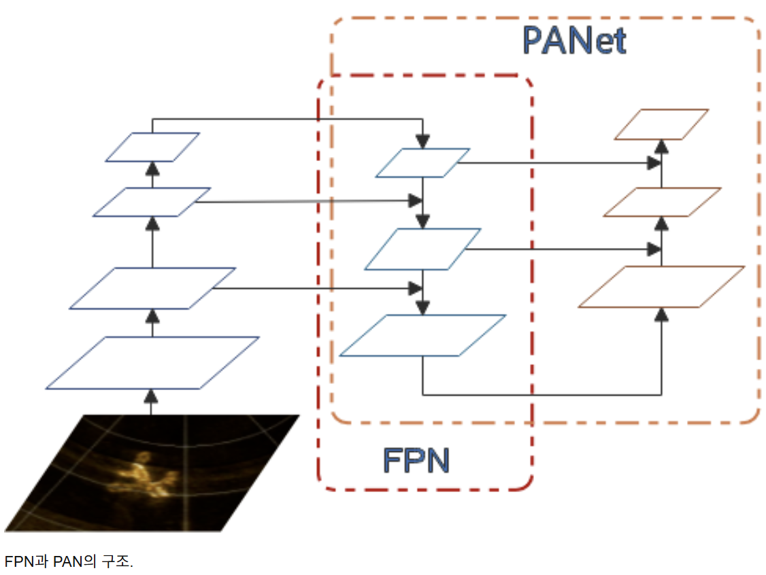
방법 및 구현 (Methodology & Implementation)
방법론
1) Feature Pyramid Network(FPN) 개선
YOLOv5의 FPN 적용 [6]
- FPN + PANet 구조 활용 : FPN과 PANet의 결합은 다양한 스케일의 Feature Map에 의미 정보와 위치 정보를 모두 포함시켜, 다양한 크기의 이미지를 정확하게 예측할 수 있도록 함
Backbone
P5: 큰 객체 탐지
P4: 중간 객체 탐지
P3: 작은 객체 탐지
Head : Detection
Neck
* PANet: 기존의 FPN 구조를 강화한 것으로, bottom-up 경로를 추가하여 저해상도의 위치 정보도 상위 레벨로 전달

Slide 16
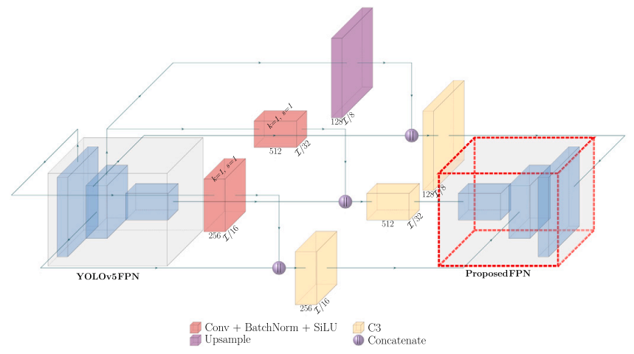
방법 및 구현 (Methodology & Implementation)
방법론
1) Feature Pyramid Network(FPN) 개선
본 논문의 개선된 FPN 적용
- P3, P4, P5 3개의 피쳐맵을 양방향으로 서로 결합하여 새로운 피쳐맵을 적용
P3 : P3 (Candidate Region) + P4 upsampling(Context Region)
P4 : P4 + P3 downsamplig(Candidate Region) + P5 upsampling(Context Region)
P5 : P5(Context Region) + P4 downsampling(Candidate Region)

Slide 17
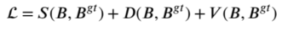
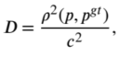
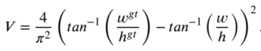
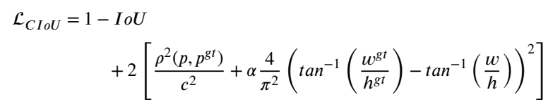
방법 및 구현 (Methodology & Implementation)
방법론
2) CIoU 손실 함수 개선
작은 개체 탐지의 정확한 Capsulation을 위해 CIoU(Complete IoU) Loss 함수 개선
- 작은 개체일수록 IoU를 높이는 것 보다 정답 박스와 예측 박스 간의 거리를 좁히는 방향으로 학습하는 것이 더 유리함. 따라서, CIoU Loss 함수의 D항과 V항을 2배로 스케일링하여 이들의 기여도를 확대함
기존의 CIoU
Loss 함수
D항: 거리항
V항: 종횡비항
1 - IoU
S항 : 면적항
개선된 CIoU
Loss 함수

Slide 18
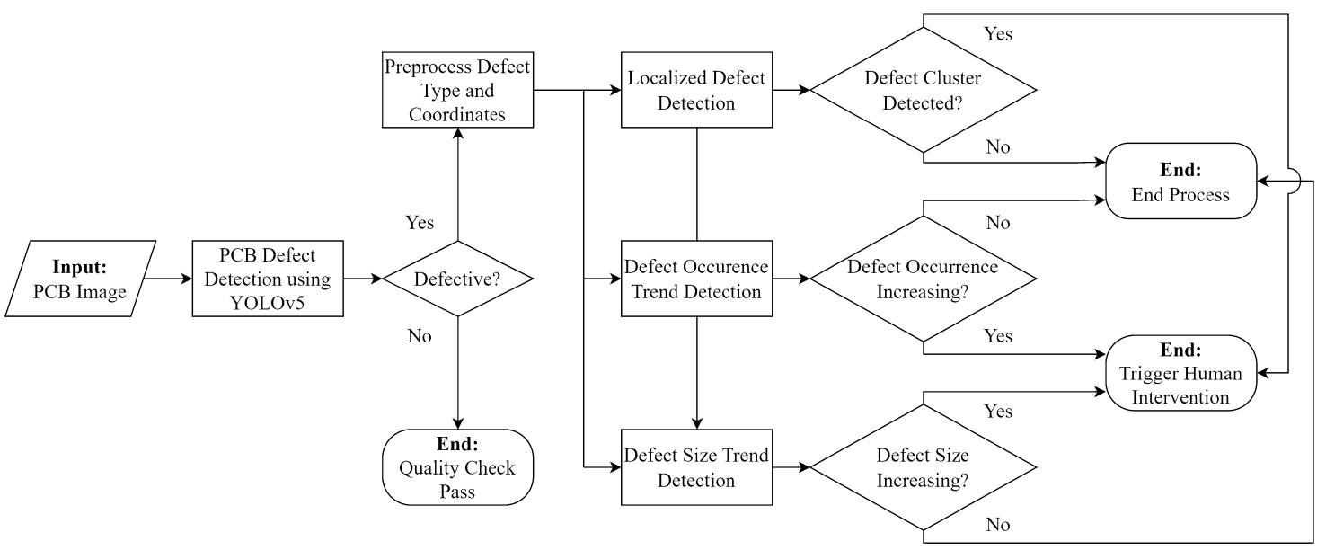
방법 및 구현 (Methodology & Implementation)
방법론
3) 이상 추세 감지 알고리즘 제시
결함의 위치, 크기, 빈도에 대한 증가 추세를 실시간으로 감지하여 사전 경고 시스템을 구현
다음 3가지 유형의 이상 상황을 탐지하여 이상 징후가 일정 횟수를 넘으면 자동으로 사용자에게 경고를 보내도록 설계함.
- Localized Defect Buildup : 같은 위치에 결함이 반복 발생
- Increasing Defect Size : 결함 크기가 점점 커짐
- Increasing Defect Occurrence : 같은 종류의 결함이 자주 발생

Slide 19
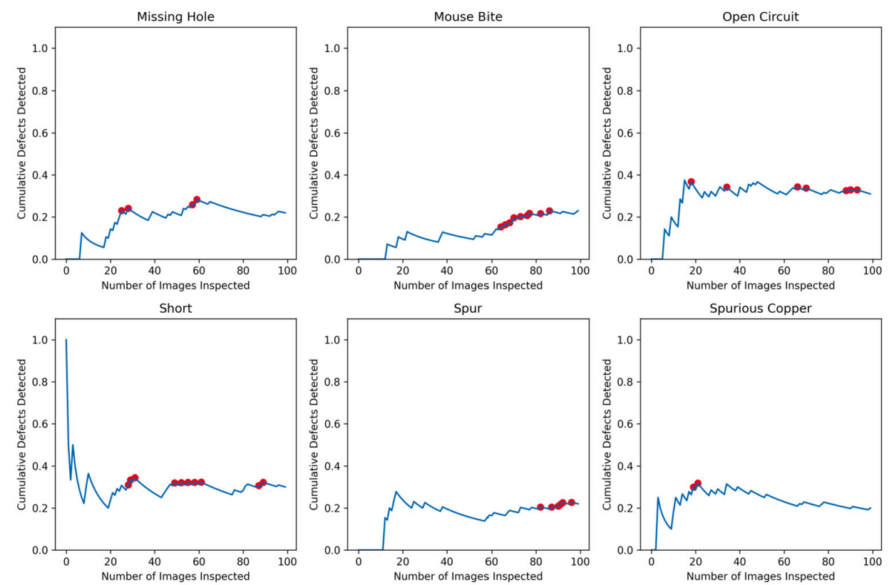
방법 및 구현 (Methodology & Implementation)
방법론
3) 이상 추세 감지 알고리즘 제시 – 논문 내 알고리즘 구현 예시
“Increasing defect occurrences” 감지 알고리즘의 동작 예시
* Red point: 알람 시스템이 알람을 발생시킨 시점
* 조건
- U_tol: 결함 발생 빈도 증가가 5회 이상이면 경고
- L_tol: 최근 6개의 보드 안에서만 증가했을 경우 유효
→ 결함의 빈도 증가 추세를 감지하여,생산 공정의 초기 이상 신호를 빠르게 캐치할 수 있음을 보여줌

Slide 20
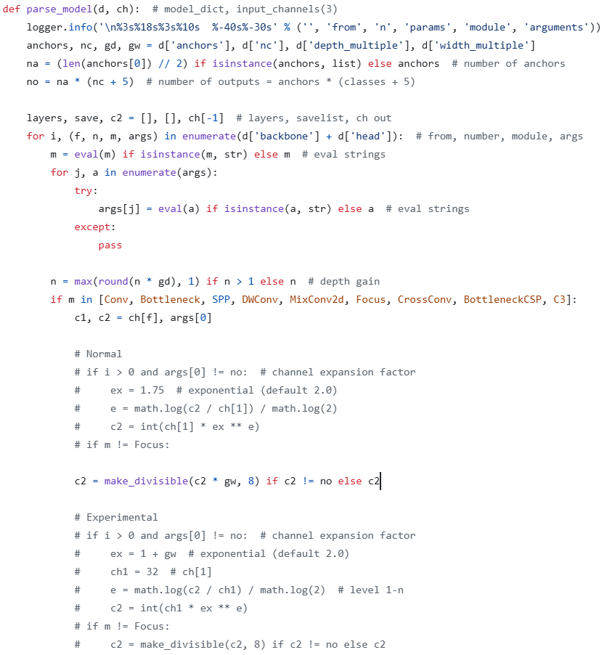
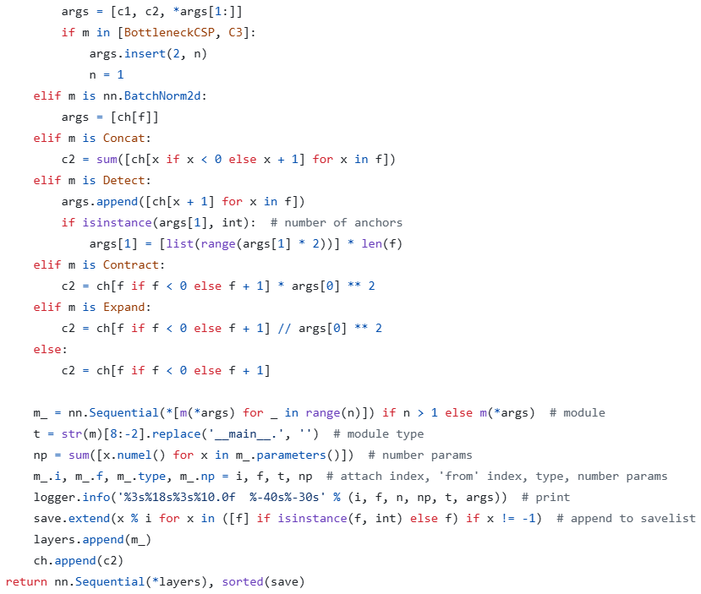
방법 및 구현 (Methodology & Implementation)
실제 코드 구현
1) Feature Pyramid Network(FPN) 개선 부분
상/하위 레벨 특징 결합
최종 출력을
Detect 함수에 전달
FPN 필요한 모듈 정의
C3 모듈 => YOLOv5에서 특징 통합 및 전달 역할

Slide 21
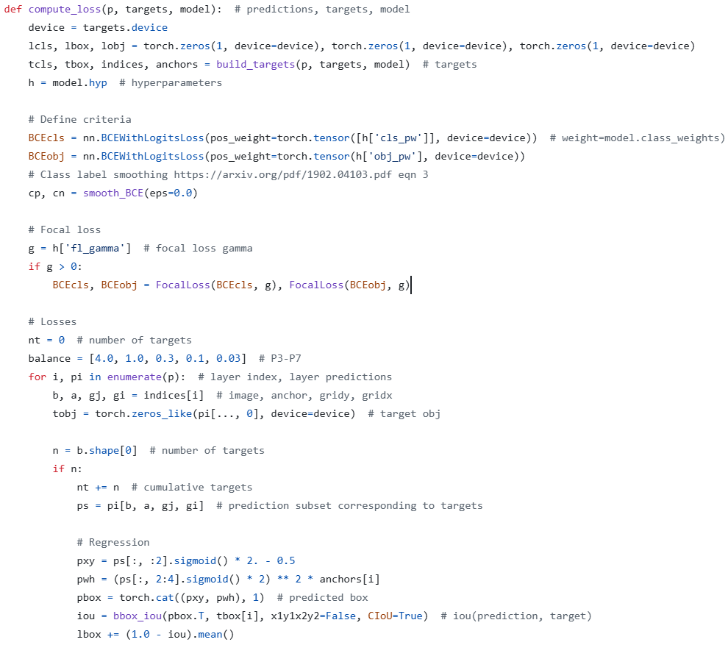
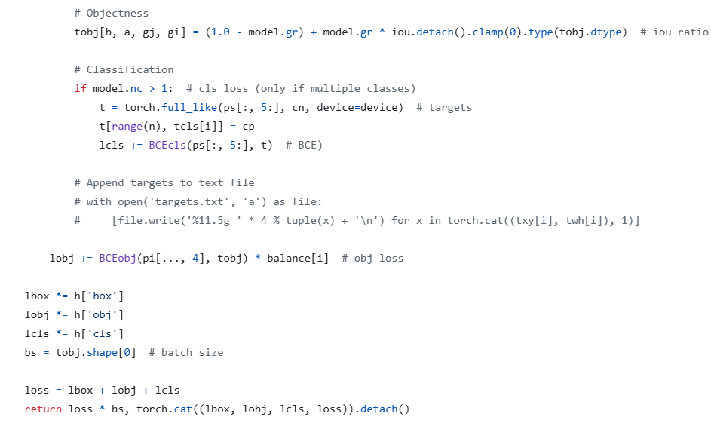
방법 및 구현 (Methodology & Implementation)
실제 코드 구현
2) CIoU 손실 함수 개선 부분

Slide 22
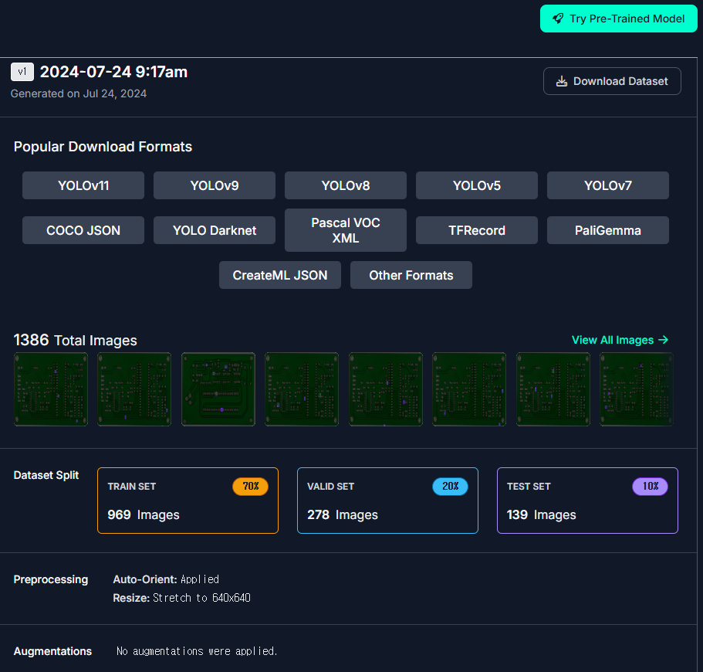
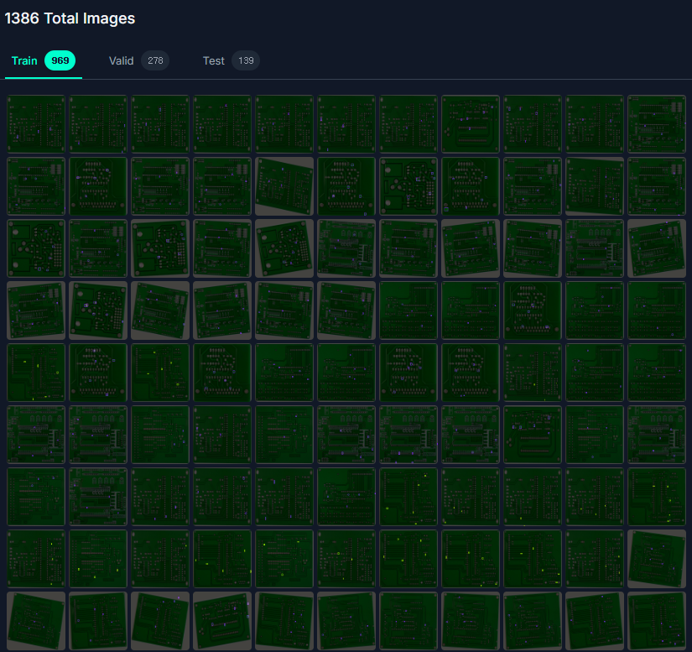
방법 및 구현 (Methodology & Implementation)
실제 코드 구현
3) 데이터셋_1

Slide 23
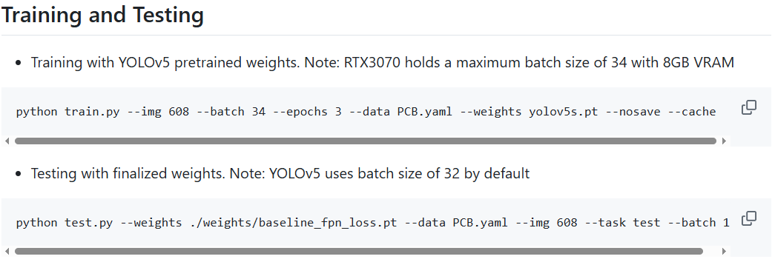
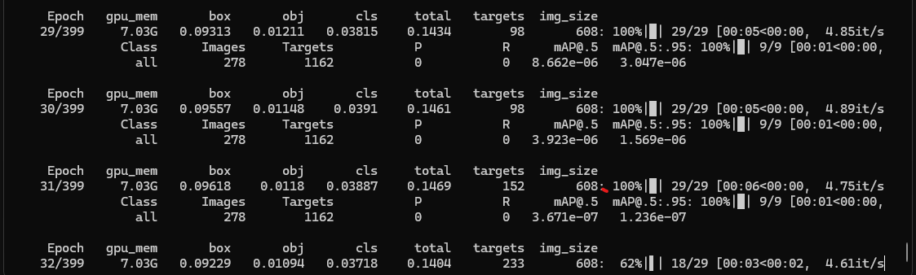
방법 및 구현 (Methodology & Implementation)
실제 코드 구현
4) 모델 학습

Slide 24
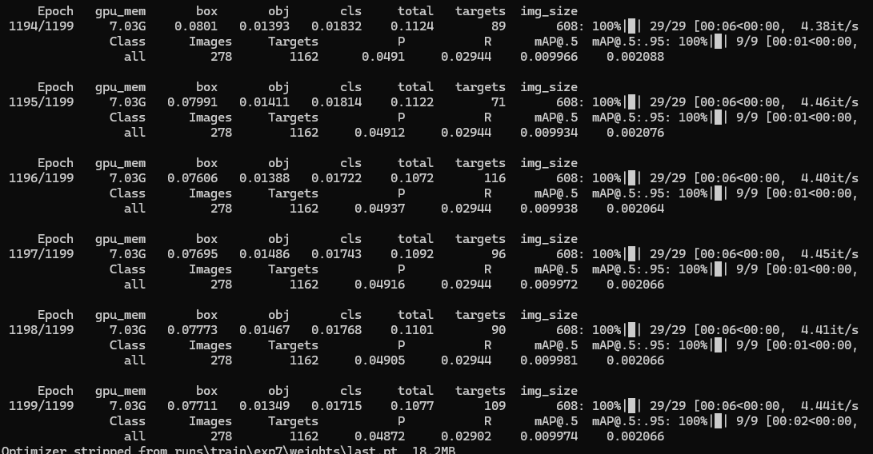
방법 및 구현 (Methodology & Implementation)
실제 코드 구현
5) 결과 확인

Slide 25
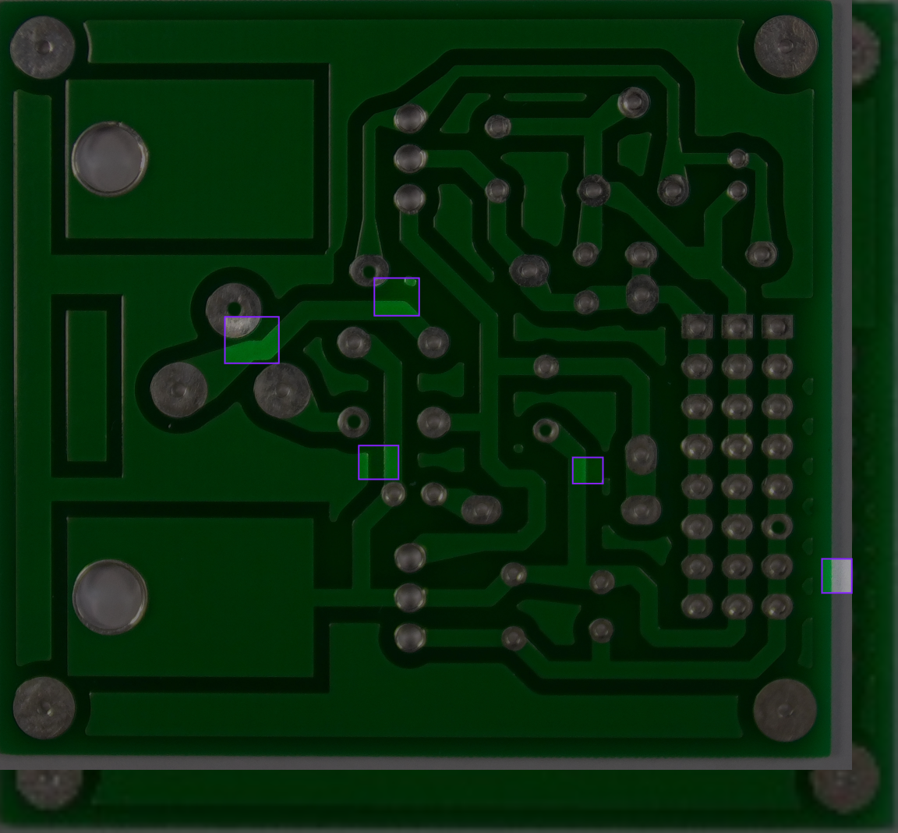
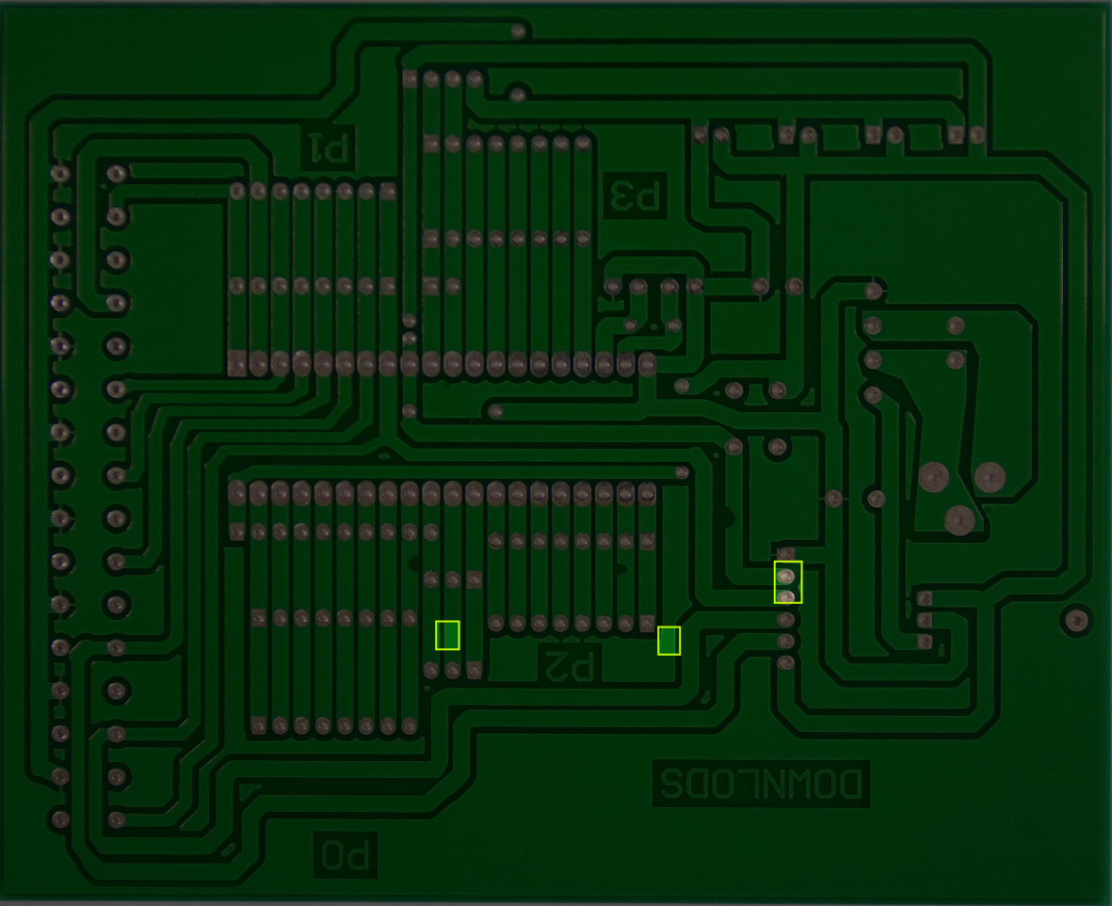
방법 및 구현 (Methodology & Implementation)
실제 코드 구현
6) 원인
Valid - Missing hole
Valid – Mouse bite

Slide 26
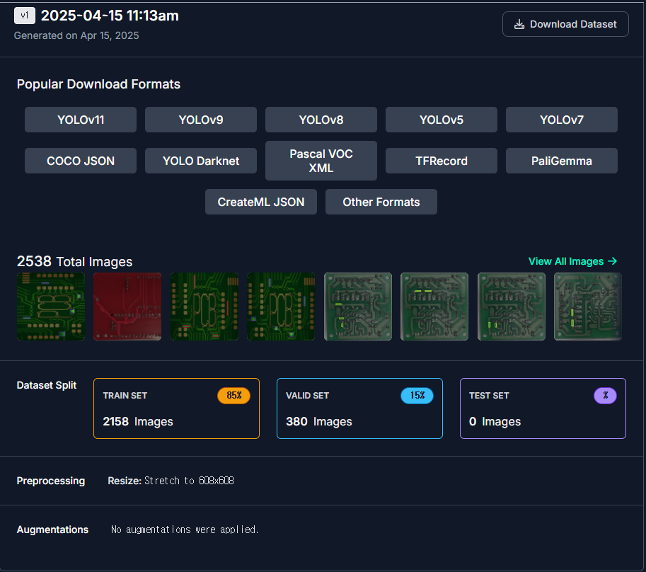
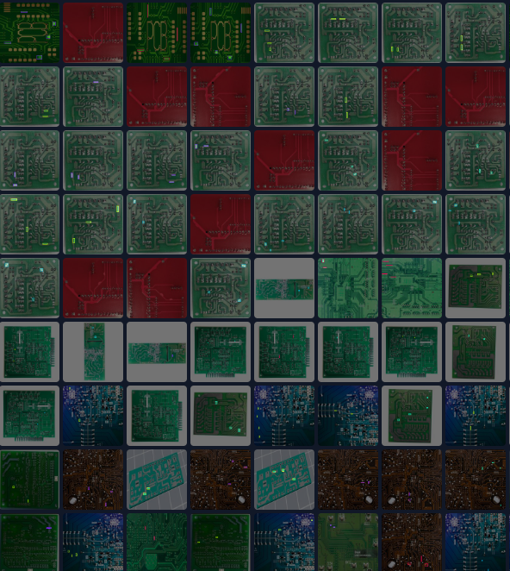
방법 및 구현 (Methodology & Implementation)
실제 코드 구현
7) 데이터셋_2

Slide 27
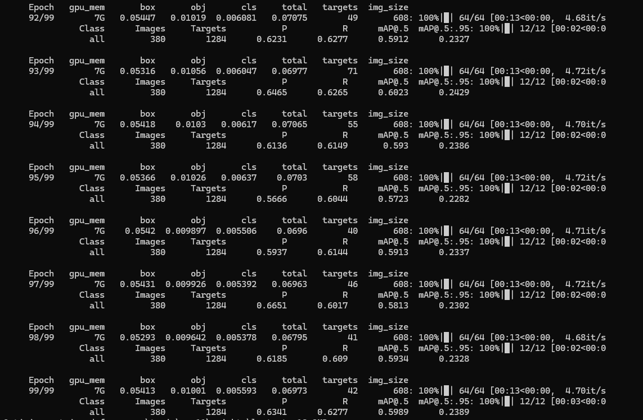
방법 및 구현 (Methodology & Implementation)
실제 코드 구현
7) 모델 학습

Slide 28
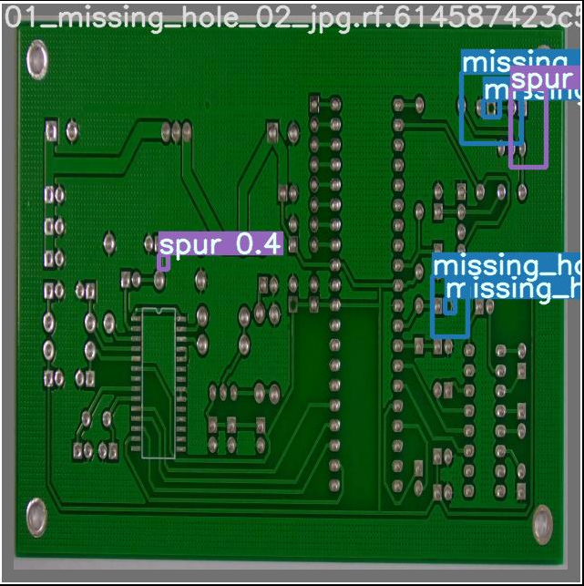
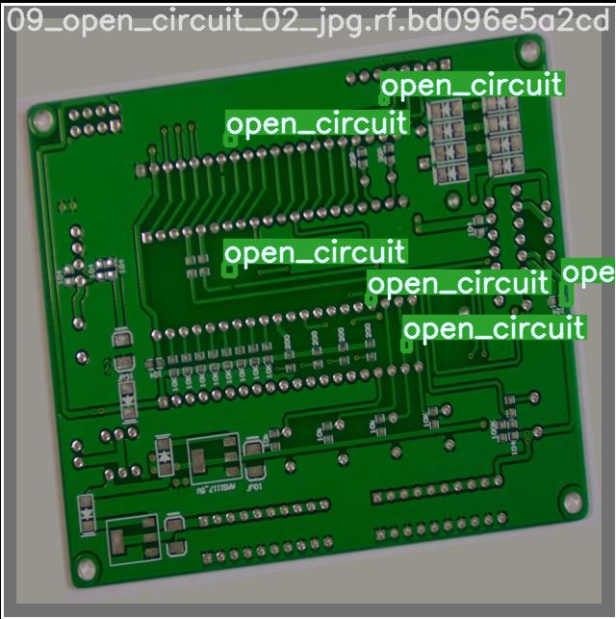
방법 및 구현 (Methodology & Implementation)
실제 코드 구현
8) 결과 확인

Slide 29
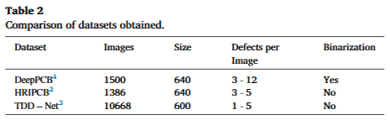
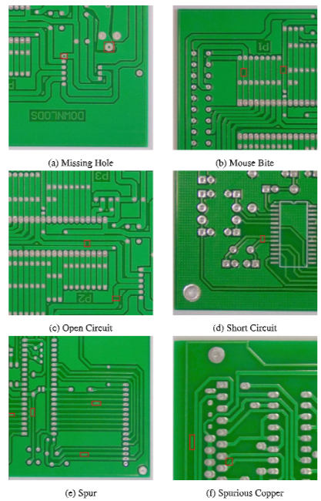
실험 구성 및 평가 방법 (Experiment Settings)
데이터셋
1) 데이터셋 개요
TDD-Net
- DeepPCB, HRIPCB, TDD-Net 세 가지 데이터셋 중 TDD-Net으로 최종 선택
- 총 이미지 수 : 10,668장
- 이미지 크기 : 600 x 600 pixel
- Class : 6종 (결함 타입: 6개)
∙ Missing Hole : 드릴 구멍이 누락됨
∙ Mouse Bite : 가장자리 손상 형태 결함
∙ Open Circuit : 회로 단선
∙ Short : 회로 간 납 브리지 또는 단락
∙ Spur : 비정상적으로 돌출된 배선
∙ Spurious Copper : 불필요한 구리 패턴
Notes:
TDD-Net 데이터셋 : 인쇄 회로 기판(PCB)에서 발생하는 미세 결함을 탐지하기 위해 개발된 데이터셋으로, TDD-Net 논문에서 사용
[관련 논문]
Ding, R., Dai, L., Li, G., & Liu, H. (2019). TDD-Net: A Tiny Defect Detection Network for Printed Circuit

Slide 30
실험 구성 및 평가 방법 (Experiment Settings)
실험 환경 및 평가 방법
1) 소프트웨어 환경
PyTorch v1.7.1 / CUDA 11.1 / cuDNN v8.0.35 (PyTorch v1.8.0 / CUDA 11.1 / cuDNN v8.0.35)
NVIDIA GeForce RTX3070 (8GB VRAM) (NVIDIA GeForce RTX3080TI (12GB VRAM))
이미지 Size: 608 X 608
Batch size: 34
Optimizer : SGD (weight decay : 0.0005 / lr = 0.01)
하이퍼파라미터: YOLOv5 기본 값 유지
- 입력크기 : 640x640
- 모멘텀(momentum) : 0.937
- 가중치 감소(weight_decay) : 0.0005
- hsv_h, hsv_s, hsv_v(이미지 색도/채도/밝기 증강 정도) : 0.015, 0.7, 0.4
- box, obj, cls(손실 함수 가중치(bbox, 객체성, 클래스) : 0.05, 1.0, 0.5
- 기타 기본 값 유지
* 빨간 글씨 부분은 해당 논문을 실제 구현하였을 때 환경임

Slide 31
실험 구성 및 평가 방법 (Experiment Settings)
실험 환경 및 평가 방법
2) 평가 방법
PASCAL VOC mAP(mAP@0.5) 및 COCO mAP(mAP@0.5:0.05:0.95)를 사용하여 성능을 평가
- AP(Average Precision): P-R Curve(Recall의 변화에 따른 Precision을 나타낸 곡선으로, x축이 Recall, y축이 Precision)의 면적
- mAP(mean Average Precision): 여러 Object에 대한 AP를 평균한 값
- mAP 0.5: 이미지에서 물체를 인식하는 모델의 성능을 평가하는 지표인 mAP에서 IoU(Intersection over Union) 값이 0.5일 때의 값
- mAP 0.5-0.95: 이미지에서 물체를 인식하는 모델의 성능을 평가하는 지표인 mAP에서 IoU 값이 0.5에서 0.95까지 0.05씩 증가할 때의 값
모델의 효율성 평가를 위해 초당 프레임(FPS) 단위로 프레임 처리 속도를 측정

Slide 32
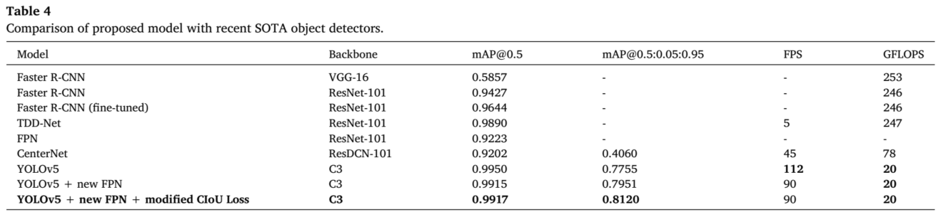
결과 및 분석 (Results & Analysis)
실험 결과
최신 기술과의 비교
공개적으로 사용 가능한 PCB 결함 데이터 세트에 대한 실험 결과, 제안하는 모델은 PASCAL VOC mAP(mean-average precision)에서 99.17%를 달성하면서 초당 90 프레임(frames per second, FPS)의 실시간 추론 속도를 유지함
또한, IoU 0.5에서 0.95까지 0.05씩 증가시키면서 계산한 COCO mAP에서는 기존의 YOLOv5보다 더 개선된 성능을 보임

Slide 33
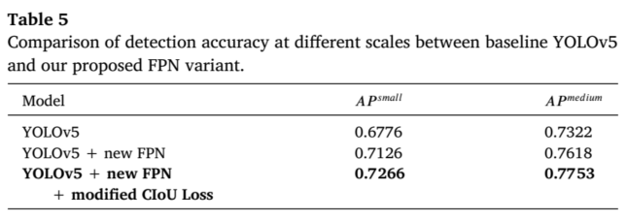
결과 및 분석 (Results & Analysis)
실험 결과
2) 다양한 규모에서의 감지 정확도 비교 (APsmall: 소형 개체 / AP medium: 중형 개체)
소형 개체의 감지 정확도를 비교한 결과, 아래와 같이 4.9%p 상승하여, FPN 구조의 문맥/후보 영역 융합이 미세 결함 탐지에 효과적이었다는 것을 보여줌
또한, 중형 개체에서도 4.3%p 상승하며, FPN과 CIoU 개선이 복합적인 효과를 보여줌을 나타냄

Slide 34
한계점 및 토론 (Limitations & Discussions)
본 논문의 한계점 및 개선점
1) 최종 프로젝트 목표
SMT 공정에서 발생하는 불량 중, 7가지 주요 불량(missing ball(누락), double ball(과다 납땜), bridge ball(겹침 납땜), foreign material(이물질 삽입), extra ball(들뜸), damage ball(스크래치), ball placement(오정렬))을 검출하기 위한 딥러닝 모델을 연구함
2) 한계점 및 개선점
본 논문은 2023년에 발표되어 그 당시 최신 모델이었던 YOLOv5를 적용하였음
최근까지 YOLO 모델은 빠른 속도로 발전하였고, 현재 최신 모델은 2024년 말에 발표된 YOLOv11로, 최종 프로젝트에서는 해당 모델을 적용하고자 함

Slide 35
향후 연구 방향
결과 활용 방안
YOLOv11 또한, YOLOv5와 같이 FPN 기반 구조의 Neck에서 3개의 Feature Map(P3, P4, P5)을 추출하여 객체를 탐지하며, Loss 함수 또한 CIoU를 포함하고 있으므로 해당 논문의 내용을 활용할 수 있음
YOLOv11의 Neck 부분을 수정하여 논문 방식을 재현함으로써, 미세 결함 탐지 가능성을 높이고, 개선된 CIoU Loss 함수를 적용하여 종횡비(V) 차이 반영 부분을 강화함으로써 비대칭 결함 탐지 정밀도 향상할 수 있음
다만, YOLOv11-S / YOLOv11-M / YOLOv11-L / YOLOv11-XL / RT-DETR 5개의 모델 성능을 비교하였던 사전 실험에서, RT-DETR의 성능이 가장 높게 나왔으므로, 경량 모델인 YOLOv11-S를 RT-DETR 수준까지 끌어올려 가성비를 높이는 방향으로 가고자 함

Slide 36
참고 문헌
[1] Verified Market Research - Global PCB Assembly Market Size By Type Of Assembly, By Application, By End-User Industry, By Geographic Scope And Forecast
(https://www.verifiedmarketresearch.com/product/pcb-assembly-market/?utm_source=chatgpt.com)
[2] Global Market Insights - Printed Circuit Board (PCB) Assembly Market Size, By type of PCB (Rigid PCB, Flexible PCB, Metal Core PCB), By component (Active, Passive), By technology, By soldering process (Wave Soldering, Manual Soldering, Reflow Soldering), By volume, By Assembly, By vertical, Forecast 2024 – 2032
(https://www.gminsights.com/industry-analysis/printed-circuit-board-assembly-market?utm_source=chatgpt.com)
[3] 불량 분석을 통해 본 한국 전자제품의 품질 현황 Ⅱ – 이진호 (PCB산업혁신센터 / 한국전자기술연구원. 2022년 6월)
[4] “Object Detection YOLO Algorithms and Their Industrial Applications: Overview and Comparative Analysis”, by Shizhao Kang, Ziyu hu, Kexin Zhang and Zhiyu Cao, 2025, MDPI (https://www.mdpi.com/2079-9292/14/6/1104)
[5] FPN 논문: Feature Pyramid Networks for Object Detection, (FPN 논문 리뷰 : https://herbwood.tistory.com/18)
[6] Improved Convolutional Neural Network YOLOv5 for Underwater Target Detection Based on Autonomous Underwater Helicopter

Slide 37
감사합니다
Q&A

